Slide 1
ওয়েবপেজ ডিজাইন পরিচিতি এবং এইচটিএমএল ক্লাশে তোমাদের স্বাগতম

Slide 2
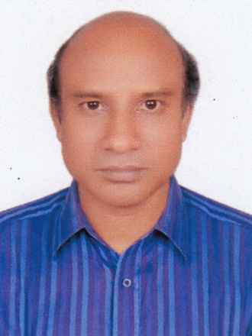
পরিচিতি
মোহাম্মদ হামিদুর রহমান
প্রভাষক (কম্পিউটার অপারেশন)
গৌরীপুর বিএম কলেজ
গৌরীপুর, ময়মনসিংহ।
মোবাইলঃ 01715-246578
ই-মেইলঃ hamidur2270@gmail.com
শ্রেণিঃ দ্বাদশ (এইচএসসি বিএম)
বিষয়ঃ কম্পিউটার অফিস অ্যাপ্লিকেশন-২
অধ্যায়ঃ ৮ম
(ওয়েবপেজ ডিজাইন পরিচিতি এবং এইচটিএমএল)
সময়ঃ ৫০ মিনিট

Slide 3
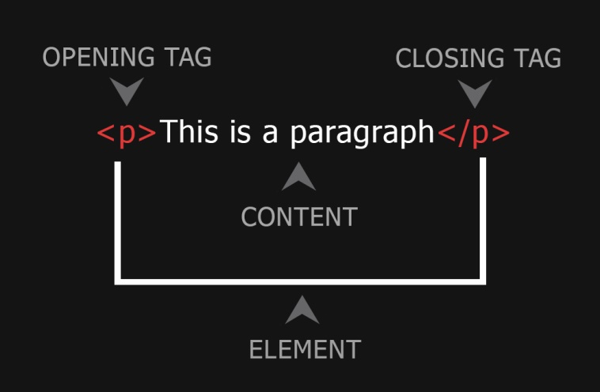
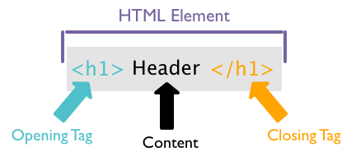
নিচের ছবিগুলো কিসের?............
প্যারাগ্রাফ ট্যাগ
হেডিং ট্যাগ

Slide 4
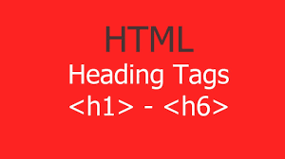
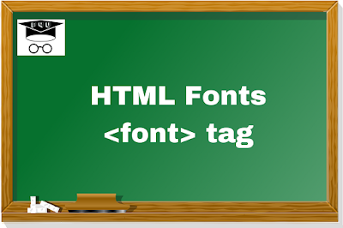
নিচের ছবিগুলো কিসের?............
h1-h6 পর্যন্ত ৬টি হেডিং ট্যাগ
ফন্ড ট্যাগ

Slide 5
আজকের পাঠ
ওয়েবপেজ ডিজাইন পরিচিতি এবং এইচটিএমএল

Slide 6
এই পাঠ শেষে শিক্ষার্থীরা…
১। <p>, <h1>, <font> ট্যাগ চিহ্নিত করতে পারবে।
২। html এর এলিমেন্টস কি তা বলতে পারবে।
৩। Attribute এর ব্যবহার বর্ণনা করতে পারবে।

Slide 7
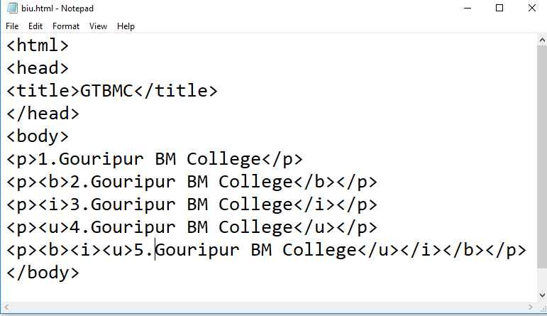
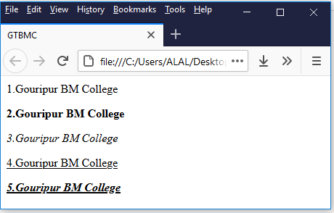
Bold, Italic এবং Underline Tag এর ব্যবহার
HTML CODE
OUTPUT

Slide 8
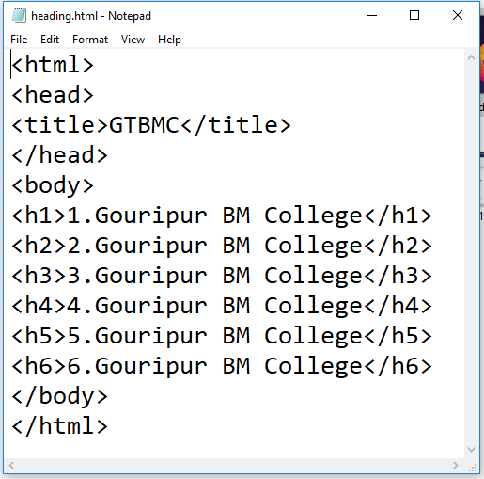
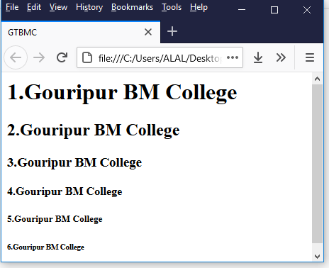
Heading বা শিরোনাম লেখার জন্য হেডার ট্যাগ এর ব্যবহার
HTML CODE
OUTPUT

Slide 9
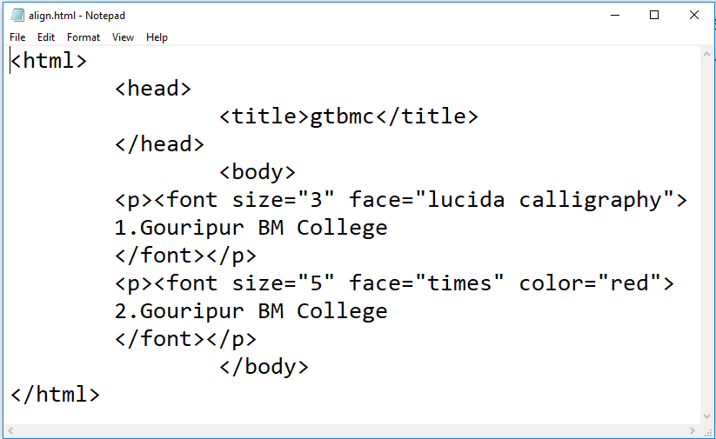
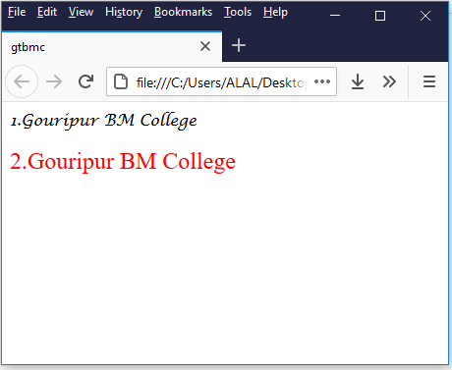
HTML <font> ট্যাগের ব্যবহার
HTML CODE
OUTPUT

Slide 10
দলীয় কাজ
HTML এর মৌলিক বিষয়গুলো কি কি?

Slide 11
মূল্যায়ন
১। ওয়েবপেজ ডিজাইনের মৌলিক ট্যাগগুলি লিখ।
২। ওয়েব সাইডে কোন ধরণের বিষয় লিপিবদ্ধ থাকে?
৩। HTTP এর পূর্ণরূপ কি?

Slide 12
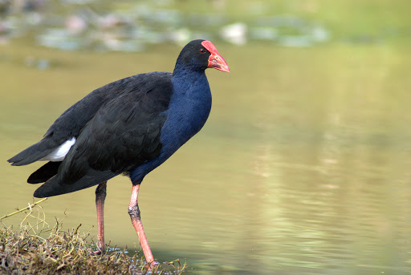
একক কাজ
HTML এ font ব্যবহার করার পদ্ধতি কি?

Slide 13
বাড়ীর কাজ
মেইন সেকশন চিহ্নিত করে খাতায় বর্ণনা লিখ।

Slide 14
ধন্যবাদ

